Slide 1

sockets
Integrantes: Mosquera adrian
Pallango andres
Sanchez paul
NRC: 9877
FECHA: 17/07/2023
TUTOR: Ing. Mauricio Campaña
1

Slide 2

1 OBJETIVOS
2 MARCO TEÓRICO
2.1 JAVA
2.2 APACHE NETBEANS
2.3 CONCURRENCIA
2.4 HILOS
2.5 HILOS PARALELOS Y CONCURRENTES
2.6 TERMINOLOGIA Y METODOS
2.7 PROTOCOLOS TCP/UDP
2.8 SOCKETS
3 DESARROLLO
3.1 CREACIÓN DEL PROYECTO
3.2 CREACIÓN DE LOS PAQUETES PARA MVC
3.3 SOCKET SERVIDOR.
3.4 SOCKET CLIENTE.
4 CONCLUSIONES
5 RECOMENDACIONES
6 BIBLIOGRAFÍA
2

Slide 3
1 OBJETIVOS
1 OBJETIVOS
2 MARCO TEÓRICO
2.1 JAVA
2.2 APACHE NETBEANS
2.3 CONCURRENCIA
2.4 HILOS
2.5 HILOS PARALELOS Y CONCURRENTES
2.6 TERMINOLOGIA Y METODOS
2.7 PROTOCOLOS TCP/UDP
2.8 SOCKETS
3 DESARROLLO
3.1 CREACIÓN DEL PROYECTO
3.2 CREACIÓN DE LOS PAQUETES PARA MVC
3.3 SOCKET SERVIDOR.
3.4 SOCKET CLIENTE.
4 CONCLUSIONES
5 RECOMENDACIONES
6 BIBLIOGRAFÍA
Comprender la funcionalidad de los hilos en Java para ejecutar múltiples tareas al mismo así como también ver la manera en la que un programa realizado con hilos actúa de manera diferente a uno que no los utiliza.
3
3

Slide 4
2 Marco teórico
1 OBJETIVOS
2 MARCO TEÓRICO
2.1 JAVA
2.2 APACHE NETBEANS
2.3 CONCURRENCIA
2.4 HILOS
2.5 HILOS PARALELOS Y CONCURRENTES
2.6 TERMINOLOGIA Y METODOS
2.7 PROTOCOLOS TCP/UDP
2.8 SOCKETS
3 DESARROLLO
3.1 CREACIÓN DEL PROYECTO
3.2 CREACIÓN DE LOS PAQUETES PARA MVC
3.3 SOCKET SERVIDOR.
3.4 SOCKET CLIENTE.
4 CONCLUSIONES
5 RECOMENDACIONES
6 BIBLIOGRAFÍA
2.1 JAVA
2.1.1 Definición
Java es según la definición dada por [1] es un lenguaje de programación ampliamente utilizado para codificar aplicaciones de distintos indoles, desde aplicaciones de escritorio hasta tipo web, pasando por desarrollo de videojuegos, macrodatos, IA e IoT. Actualmente la ultima versión numero 8 y cuenta con 3 versiones disponibles de Java las cuales son Java SE, Java EE y Java ME.
La mayor fortaleza de java es su capacidad de ser un lenguaje sumamente apto para ser aplicado en el paradigma orientado a objetos, lo cual es su mayor fortaleza en este aspecto.
4
4
4

Slide 5
2.2 APACHE NETBEANS.
1 OBJETIVOS
2 MARCO TEÓRICO
2.1 JAVA
2.2 APACHE NETBEANS
2.3 CONCURRENCIA
2.4 HILOS
2.5 HILOS PARALELOS Y CONCURRENTES
2.6 TERMINOLOGIA Y METODOS
2.7 PROTOCOLOS TCP/UDP
2.8 SOCKETS
3 DESARROLLO
3.1 CREACIÓN DEL PROYECTO
3.2 CREACIÓN DE LOS PAQUETES PARA MVC
3.3 SOCKET SERVIDOR.
3.4 SOCKET CLIENTE.
4 CONCLUSIONES
5 RECOMENDACIONES
6 BIBLIOGRAFÍA
Apache netbeans es [2] un entorno de desarrollo integrado (IDE) creado para principalmente el lenguaje de programación de Java, anteriormente conocido simplemente como netbeans, cambio su nombre a apache netbeans y actualmente se encuentra en la versión 15.
Este IDE ofrece una serie de plugins que pueden ser instalados para facilitar el trabajo al momento de desarrollar aplicaciones y ejecutarlas, como por ejemplo poder instalar de manera rápida y fácil el servidor de payara o glassfish.
Cabe recalcar que apache netbeans es completamente gratis para su uso tanto para fines empresariales como educativos, y que se puede encontrar fácilmente para su descarga en el sitio oficial, teniendo versiones para los sistemas operativos Windows, Mac, Linux y Solaris.
5
5
5

Slide 6
2.3 CONCURRENCIA
1 OBJETIVOS
2 MARCO TEÓRICO
2.1 JAVA
2.2 APACHE NETBEANS
2.3 CONCURRENCIA
2.4 HILOS
2.5 HILOS PARALELOS Y CONCURRENTES
2.6 TERMINOLOGIA Y METODOS
2.7 PROTOCOLOS TCP/UDP
2.8 SOCKETS
3 DESARROLLO
3.1 CREACIÓN DEL PROYECTO
3.2 CREACIÓN DE LOS PAQUETES PARA MVC
3.3 SOCKET SERVIDOR.
3.4 SOCKET CLIENTE.
4 CONCLUSIONES
5 RECOMENDACIONES
6 BIBLIOGRAFÍA
La concurrencia es [3] la ejecución de varios procesos a la vez, es decir, es la ejecución simultánea de múltiples tareas interactivamente. Estas tareas pueden ser un conjunto de procesos o hilos de ejecución creados por un único programa. Las tareas se pueden ejecutar en una sola CPU (multiprogramación), en varios procesadores, o en una red de computadores distribuidos.
6
6
6
5

Slide 7
2.4 HILOS
1 OBJETIVOS
2 MARCO TEÓRICO
2.1 JAVA
2.2 APACHE NETBEANS
2.3 CONCURRENCIA
2.4 HILOS
2.5 HILOS PARALELOS Y CONCURRENTES
2.6 TERMINOLOGIA Y METODOS
3 DESARROLLO
3.1 CREACIÓN DEL PROYECTO
3.2 CREACIÓN DE LOS PAQUETES PARA MVC
3.3 VIDEO 171.
3.4 VIDEO 172.
4 CONCLUSIONES
5 RECOMENDACIONES
6 BIBLIOGRAFÍA
Un hilo es [3] un flujo de control dentro de un programa. Creando varios hilos podremos realizar varias tareas simultáneamente. Cada hilo tendrá sólo un contexto de ejecución (contador de programa, pila de ejecución). Es decir, a diferencia de los procesos UNIX, no tienen su propio espacio de memoria, sino que acceden todos al mismo espacio de memoria común, por lo que será importante su sincronización cuando tengamos varios hilos accediendo a los mismos objetos.
Los hilos son útiles porque permiten que el flujo del programa sea divido en dos o más partes, cada una ocupándose de alguna tarea de forma independiente. Por ejemplo un hilo puede encargarse de la comunicación con el usuario, mientras que otros actúan en segundo plano, realizando la transmisión de un fichero, accediendo a recursos del sistema (cargar sonidos, leer ficheros ...), etc.
7
7
6

Slide 8
2.5 HILOS PARALELOS Y CONCURRENTES.
1 OBJETIVOS
2 MARCO TEÓRICO
2.1 JAVA
2.2 APACHE NETBEANS
2.3 CONCURRENCIA
2.4 HILOS
2.5 HILOS PARALELOS Y CONCURRENTES
2.6 TERMINOLOGIA Y METODOS
2.7 PROTOCOLOS TCP/UDP
2.8 SOCKETS
3 DESARROLLO
3.1 CREACIÓN DEL PROYECTO
3.2 CREACIÓN DE LOS PAQUETES PARA MVC
3.3 SOCKET SERVIDOR.
3.4 SOCKET CLIENTE.
4 CONCLUSIONES
5 RECOMENDACIONES
6 BIBLIOGRAFÍA
Un JavaBean es [6] una clase destinada a almacenar una cantidad de datos e información de nuestro programa y cuyo principal fin es la de encapsular información para ser utilizada cuando se la llame o necesite, por lo general esta práctica se realiza con el fin de reutilizar código fuente o estructurar el código en unidades lo más sencillas posibles para ser consumidas..
8
8
6

Slide 9
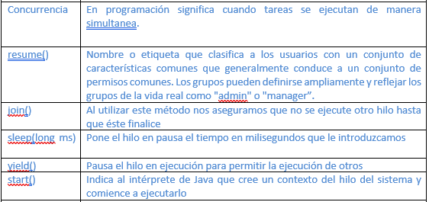
2.6 TERMINOLOGÍA Y METODOS DE HILOS EN JAVA.
1 OBJETIVOS
2 MARCO TEÓRICO
2.1 JAVA
2.2 APACHE NETBEANS
2.3 CONCURRENCIA
2.4 HILOS
2.5 HILOS PARALELOS Y CONCURRENTES
2.6 TERMINOLOGIA Y METODOS
2.7 PROTOCOLOS TCP/UDP
2.8 SOCKETS
3 DESARROLLO
3.1 CREACIÓN DEL PROYECTO
3.2 CREACIÓN DE LOS PAQUETES PARA MVC
3.3 SOCKET SERVIDOR.
3.4 SOCKET CLIENTE.
4 CONCLUSIONES
5 RECOMENDACIONES
6 BIBLIOGRAFÍA
9
9
8
6

Slide 10
2.7 PROTOCOLOS TCP/UDP
1 OBJETIVOS
2 MARCO TEÓRICO
2.1 JAVA
2.2 APACHE NETBEANS
2.3 CONCURRENCIA
2.4 HILOS
2.5 HILOS PARALELOS Y CONCURRENTES
2.6 TERMINOLOGIA Y METODOS
2.7 PROTOCOLOS TCP/UDP
2.8 SOCKETS
3 DESARROLLO
3.1 CREACIÓN DEL PROYECTO
3.2 CREACIÓN DE LOS PAQUETES PARA MVC
3.3 SOCKET SERVIDOR.
3.4 SOCKET CLIENTE.
4 CONCLUSIONES
5 RECOMENDACIONES
6 BIBLIOGRAFÍA
TCP y UDP son dos protocolos de transmisión de datos diferentes [6], pero complementarios entre sí. Toda vez que el protocolo IP ha determinado la manera en que serán transmitidos los datos de un mensaje entre un dispositivo y otro, los protocolos TCP y UDP entran en acción para codificarlo y enviarlo a la dirección determinada por el protocolo IP.
9
10
8
6

Slide 11
2.8 SOCKETS
1 OBJETIVOS
2 MARCO TEÓRICO
2.1 JAVA
2.2 APACHE NETBEANS
2.3 CONCURRENCIA
2.4 HILOS
2.5 HILOS PARALELOS Y CONCURRENTES
2.6 TERMINOLOGIA Y METODOS
2.7 PROTOCOLOS TCP/UDP
2.8 SOCKETS
3 DESARROLLO
3.1 CREACIÓN DEL PROYECTO
3.2 CREACIÓN DE LOS PAQUETES PARA MVC
3.3 SOCKET SERVIDOR.
3.4 SOCKET CLIENTE.
4 CONCLUSIONES
5 RECOMENDACIONES
6 BIBLIOGRAFÍA
Los sockets [8] son un mecanismo que nos permite establecer un enlace entre dos programas que se ejecutan independientes el uno del otro (generalmente un programa cliente y un programa servidor) Java por medio de la librería java.net nos provee dos clases: Socket para implementar la conexión desde el lado del cliente y ServerSocket que nos permitirá manipular la conexión desde el lado del servidor
9
11
8
6

Slide 12
3 DESARROLLO
Para la presente práctica se desarrollara 2 proyectos, el primero corresponderá al Servidor y el segundo al Cliente
12

Slide 13
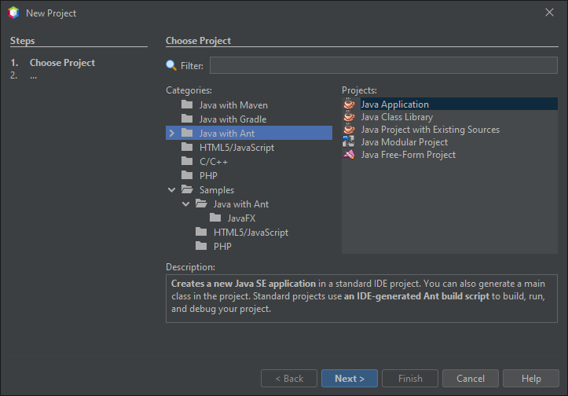
3. 1 CREACIÓN DEL PROYECTO
1 OBJETIVOS
2 MARCO TEÓRICO
2.1 JAVA
2.2 APACHE NETBEANS
2.3 CONCURRENCIA
2.4 HILOS
2.5 HILOS PARALELOS Y CONCURRENTES
2.6 TERMINOLOGIA Y METODOS
2.7 PROTOCOLOS TCP/UDP
2.8 SOCKETS
3 DESARROLLO
3.1 CREACIÓN DEL PROYECTO
3.2 CREACIÓN DE LOS PAQUETES PARA MVC
3.3 SOCKET SERVIDOR.
3.4 SOCKET CLIENTE.
4 CONCLUSIONES
5 RECOMENDACIONES
6 BIBLIOGRAFÍA
1. Apache Netbeans y se sitúa en la Pestaña superior y selecciona File->New Project -> Java with Ant -> Java Application
11
13
8

Slide 14
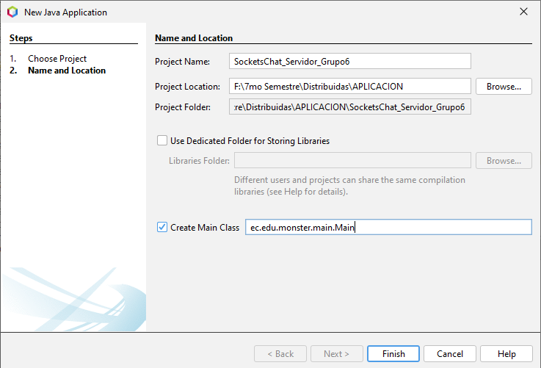
1 OBJETIVOS
2 MARCO TEÓRICO
2.1 JAVA
2.2 APACHE NETBEANS
2.3 CONCURRENCIA
2.4 HILOS
2.5 HILOS PARALELOS Y CONCURRENTES
2.6 TERMINOLOGIA Y METODOS
2.7 PROTOCOLOS TCP/UDP
2.8 SOCKETS
3 DESARROLLO
3.1 CREACIÓN DEL PROYECTO
3.2 CREACIÓN DE LOS PAQUETES PARA MVC
3.3 SOCKET SERVIDOR.
3.4 SOCKET CLIENTE.
4 CONCLUSIONES
5 RECOMENDACIONES
6 BIBLIOGRAFÍA
2. Le da el siguiente nombre al proyecto del servidor “SocketsChat_Servidor_Grupo6” y al cliente “SocketsChat_Cliente_Grupo6”, en la opción que dice localización del proyecto presiona buscar y selecciona la carpeta “aplicativo” que fue creada con anterioridad.
11
14
9

Slide 15
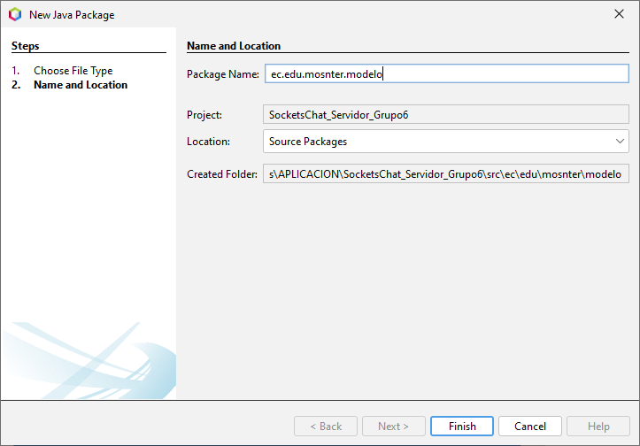
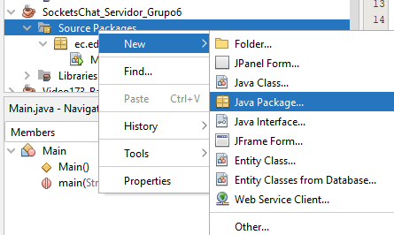
3.2 CREACIÓN DE LOS PAQUETES PARA MVC.
1 OBJETIVOS
2 MARCO TEÓRICO
2.1 JAVA
2.2 APACHE NETBEANS
2.3 CONCURRENCIA
2.4 HILOS
2.5 HILOS PARALELOS Y CONCURRENTES
2.6 TERMINOLOGIA Y METODOS
2.7 PROTOCOLOS TCP/UDP
2.8 SOCKETS
3 DESARROLLO
3.1 CREACIÓN DEL PROYECTO
3.2 CREACIÓN DE LOS PAQUETES PARA MVC
3.3 SOCKET SERVIDOR.
3.4 SOCKET CLIENTE.
4 CONCLUSIONES
5 RECOMENDACIONES
6 BIBLIOGRAFÍA
1. De clic en sources packages->new->java package y en el nombre del paquete coloque ec.edu.monster.(modelo-vista-controlador) según requiera.
14
16
15

Slide 16
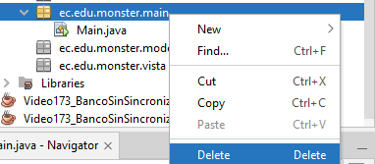
3.2 CREACIÓN DE LOS PAQUETES PARA MVC.
1 OBJETIVOS
2 MARCO TEÓRICO
2.1 JAVA
2.2 APACHE NETBEANS
2.3 CONCURRENCIA
2.4 HILOS
2.5 HILOS PARALELOS Y CONCURRENTES
2.6 TERMINOLOGIA Y METODOS
2.7 PROTOCOLOS TCP/UDP
2.8 SOCKETS
3 DESARROLLO
3.1 CREACIÓN DEL PROYECTO
3.2 CREACIÓN DE LOS PAQUETES PARA MVC
3.3 SOCKET SERVIDOR.
3.4 SOCKET CLIENTE.
4 CONCLUSIONES
5 RECOMENDACIONES
6 BIBLIOGRAFÍA
2. Una vez se tenga creado los 4 paquetes se puede eliminar el paquete ec.edu.monster.main junto con el archivo que contiene pues se definirá una clase de la vista para correr el proyecto.
14
16
16

Slide 17
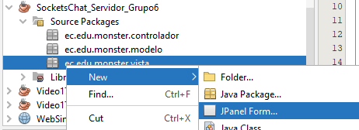
3.3 SOCKET SERVIDOR 3.3.1 CODIFICACIÓN DE LOS ARCHIVOS DE LA VISTA
1 OBJETIVOS
2 MARCO TEÓRICO
2.1 JAVA
2.2 APACHE NETBEANS
2.3 CONCURRENCIA
2.4 HILOS
2.5 HILOS PARALELOS Y CONCURRENTES
2.6 TERMINOLOGIA Y METODOS
2.7 PROTOCOLOS TCP/UDP
2.8 SOCKETS
3 DESARROLLO
3.1 CREACIÓN DEL PROYECTO
3.2 CREACIÓN DE LOS PAQUETES PARA MVC
3.3 SOCKET SERVIDOR.
3.4 SOCKET CLIENTE.
4 CONCLUSIONES
5 RECOMENDACIONES
6 BIBLIOGRAFÍA
1. De clic derecho en el paquete vista, luego nuevo y finalmente JPanel Form pues se creará una interfaz gráfica tanto para el servidor como para el cliente. Le da el nombre de “FormularioPrincipal”. Esta clase será la principal para correr el proyecto, en esta se visualizarán las acciones de parte del cliente, el estado del servidor y las conexiones, los errores y las operaciones que se realicen.
14
16
17

Slide 18
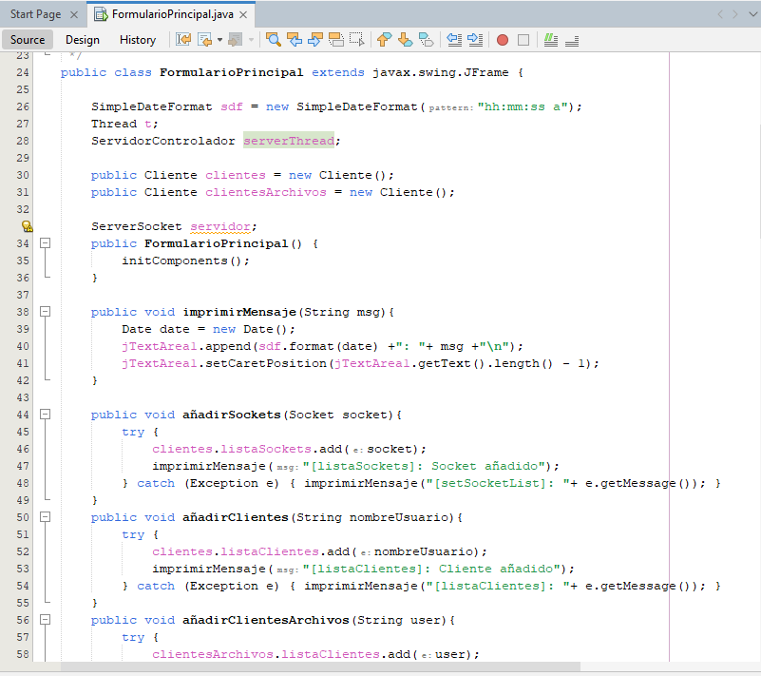
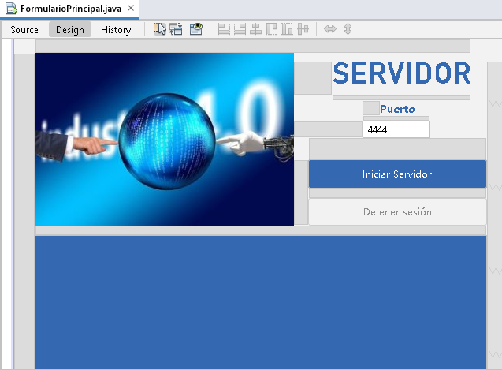
3.3.1 CODIFICACIÓN DE LOS ARCHIVOS DE LA VISTA
1 OBJETIVOS
2 MARCO TEÓRICO
2.1 JAVA
2.2 APACHE NETBEANS
2.3 CONCURRENCIA
2.4 HILOS
2.5 HILOS PARALELOS Y CONCURRENTES
2.6 TERMINOLOGIA Y METODOS
2.7 PROTOCOLOS TCP/UDP
2.8 SOCKETS
3 DESARROLLO
3.1 CREACIÓN DEL PROYECTO
3.2 CREACIÓN DE LOS PAQUETES PARA MVC
3.3 SOCKET SERVIDOR.
3.4 SOCKET CLIENTE.
4 CONCLUSIONES
5 RECOMENDACIONES
6 BIBLIOGRAFÍA
2. Coloque el código de la izquierda en el .java y el derecho coloque los elementos del diseño del form
14
16
18

Slide 19

3.3.1 CODIFICACIÓN DE LOS ARCHIVOS DE LA VISTA
1 OBJETIVOS
2 MARCO TEÓRICO
2.1 JAVA
2.2 APACHE NETBEANS
2.3 CONCURRENCIA
2.4 HILOS
2.5 HILOS PARALELOS Y CONCURRENTES
2.6 TERMINOLOGIA Y METODOS
2.7 PROTOCOLOS TCP/UDP
2.8 SOCKETS
3 DESARROLLO
3.1 CREACIÓN DEL PROYECTO
3.2 CREACIÓN DE LOS PAQUETES PARA MVC
3.3 SOCKET SERVIDOR.
3.4 SOCKET CLIENTE.
4 CONCLUSIONES
5 RECOMENDACIONES
6 BIBLIOGRAFÍA
3. Incluya dentro de un nuevo paquete llamado “imágenes” una imagen que será llamada servidor
14
16
19

Slide 20
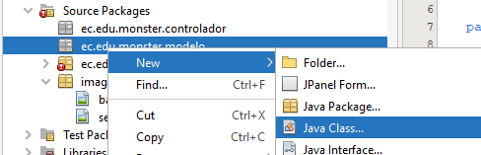
3.3.2 CODIFICACIÓN DE LOS ARCHIVOS DEL MODELO
1 OBJETIVOS
2 MARCO TEÓRICO
2.1 JAVA
2.2 APACHE NETBEANS
2.3 CONCURRENCIA
2.4 HILOS
2.5 HILOS PARALELOS Y CONCURRENTES
2.6 TERMINOLOGIA Y METODOS
2.7 PROTOCOLOS TCP/UDP
2.8 SOCKETS
3 DESARROLLO
3.1 CREACIÓN DEL PROYECTO
3.2 CREACIÓN DE LOS PAQUETES PARA MVC
3.3 SOCKET SERVIDOR.
3.4 SOCKET CLIENTE.
4 CONCLUSIONES
5 RECOMENDACIONES
6 BIBLIOGRAFÍA
1. De clic derecho en el paquete modelo, luego nuevo y finalmente clase Java, cree 1 clase llamada “Cliente”. Esta clase permite tener un modelo que almacene una lista de los nombres y el socket de los clientes que entren en el servidor.
14
16
20

Slide 21
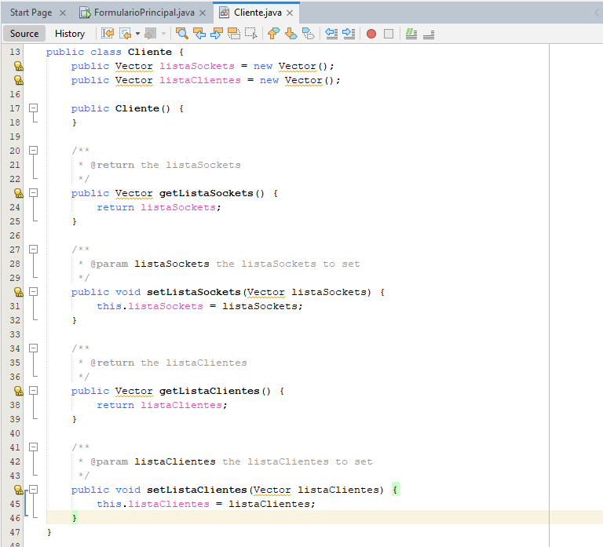
3.3.2 CODIFICACIÓN DE LOS ARCHIVOS DEL MODELO
1 OBJETIVOS
2 MARCO TEÓRICO
2.1 JAVA
2.2 APACHE NETBEANS
2.3 CONCURRENCIA
2.4 HILOS
2.5 HILOS PARALELOS Y CONCURRENTES
2.6 TERMINOLOGIA Y METODOS
2.7 PROTOCOLOS TCP/UDP
2.8 SOCKETS
3 DESARROLLO
3.1 CREACIÓN DEL PROYECTO
3.2 CREACIÓN DE LOS PAQUETES PARA MVC
3.3 SOCKET SERVIDOR.
3.4 SOCKET CLIENTE.
4 CONCLUSIONES
5 RECOMENDACIONES
6 BIBLIOGRAFÍA
2. Coloque el código de la clase Cliente
14
16
21

Slide 22
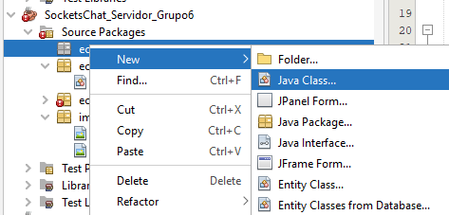
3.3.3 CODIFICACIÓN DE LOS ARCHIVOS DEL Controlador
1 OBJETIVOS
2 MARCO TEÓRICO
2.1 JAVA
2.2 APACHE NETBEANS
2.3 CONCURRENCIA
2.4 HILOS
2.5 HILOS PARALELOS Y CONCURRENTES
2.6 TERMINOLOGIA Y METODOS
2.7 PROTOCOLOS TCP/UDP
2.8 SOCKETS
3 DESARROLLO
3.1 CREACIÓN DEL PROYECTO
3.2 CREACIÓN DE LOS PAQUETES PARA MVC
3.3 SOCKET SERVIDOR.
3.4 SOCKET CLIENTE.
4 CONCLUSIONES
5 RECOMENDACIONES
6 BIBLIOGRAFÍA
1. De clic derecho en el paquete controlador, luego nuevo y finalmente clase Java, cree 3 clases, una llamada ClientesControlador, otra llamada SocketsControlador y la última ServidorControlador.
14
16
22

Slide 23
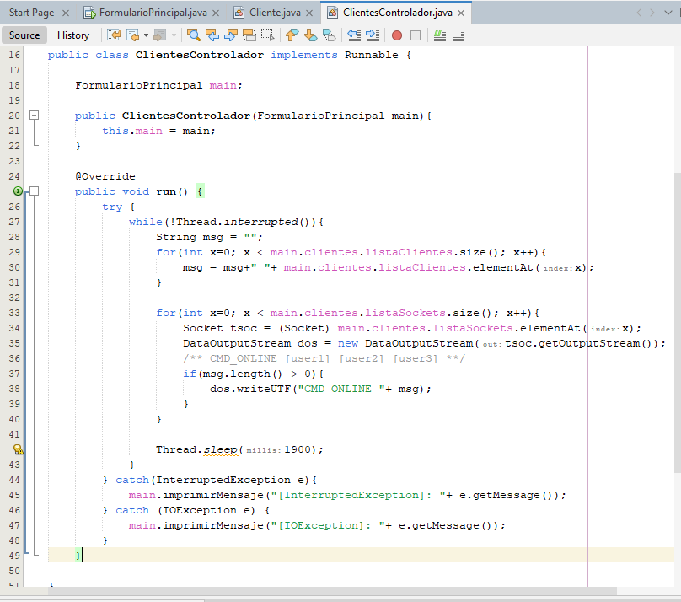
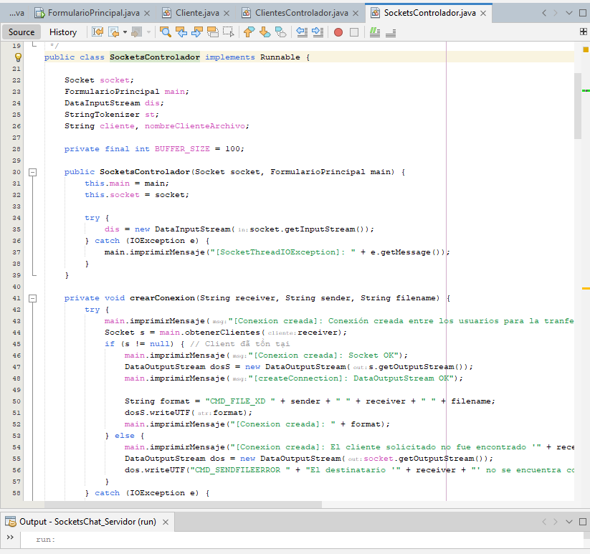
3.3.3 CODIFICACIÓN DE LOS ARCHIVOS DEL Controlador
1 OBJETIVOS
2 MARCO TEÓRICO
2.1 JAVA
2.2 APACHE NETBEANS
2.3 CONCURRENCIA
2.4 HILOS
2.5 HILOS PARALELOS Y CONCURRENTES
2.6 TERMINOLOGIA Y METODOS
2.7 PROTOCOLOS TCP/UDP
2.8 SOCKETS
3 DESARROLLO
3.1 CREACIÓN DEL PROYECTO
3.2 CREACIÓN DE LOS PAQUETES PARA MVC
3.3 SOCKET SERVIDOR.
3.4 SOCKET CLIENTE.
4 CONCLUSIONES
5 RECOMENDACIONES
6 BIBLIOGRAFÍA
2. Coloque el siguiente código de la izquierda en ClientesControlador y la a la derecha el de SocketsControlador
14
16
23

Slide 24
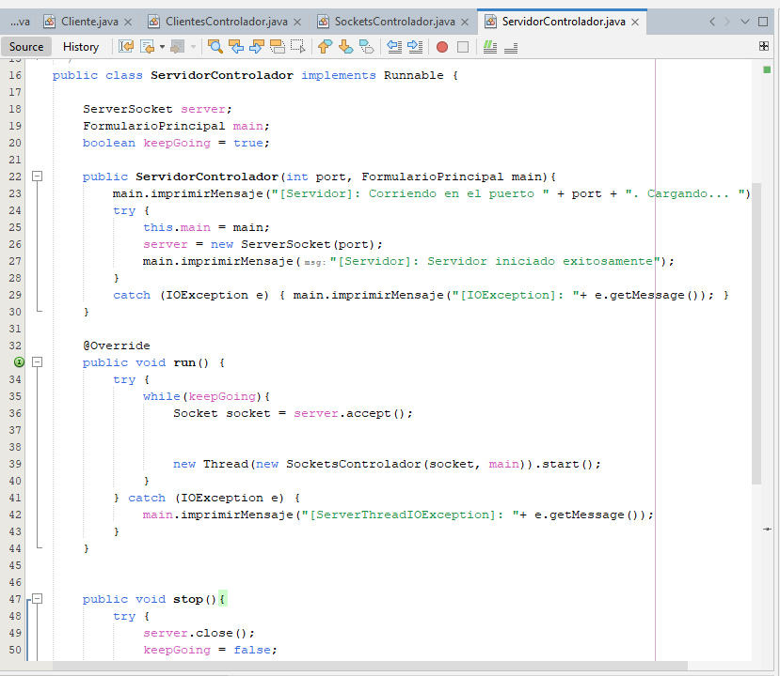
3.3.3 CODIFICACIÓN DE LOS ARCHIVOS DEL Controlador
1 OBJETIVOS
2 MARCO TEÓRICO
2.1 JAVA
2.2 APACHE NETBEANS
2.3 CONCURRENCIA
2.4 HILOS
2.5 HILOS PARALELOS Y CONCURRENTES
2.6 TERMINOLOGIA Y METODOS
2.7 PROTOCOLOS TCP/UDP
2.8 SOCKETS
3 DESARROLLO
3.1 CREACIÓN DEL PROYECTO
3.2 CREACIÓN DE LOS PAQUETES PARA MVC
3.3 SOCKET SERVIDOR.
3.4 SOCKET CLIENTE.
4 CONCLUSIONES
5 RECOMENDACIONES
6 BIBLIOGRAFÍA
2. Coloque el siguiente código en el ServidorControlador
14
16
24

Slide 25
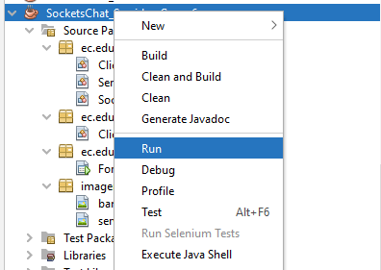
3.3.4 EJECUCIÓN DEL PROYECTO.
1 OBJETIVOS
2 MARCO TEÓRICO
2.1 JAVA
2.2 APACHE NETBEANS
2.3 CONCURRENCIA
2.4 HILOS
2.5 HILOS PARALELOS Y CONCURRENTES
2.6 TERMINOLOGIA Y METODOS
2.7 PROTOCOLOS TCP/UDP
2.8 SOCKETS
3 DESARROLLO
3.1 CREACIÓN DEL PROYECTO
3.2 CREACIÓN DE LOS PAQUETES PARA MVC
3.3 SOCKET SERVIDOR.
3.4 SOCKET CLIENTE.
4 CONCLUSIONES
5 RECOMENDACIONES
6 BIBLIOGRAFÍA
1. Para ejecutar el proyecto se da clic derecho en el nombre de este y luego en “Run”, después seleccione que la clase main sea “FormularioPrincipal”
14
16
25

Slide 26
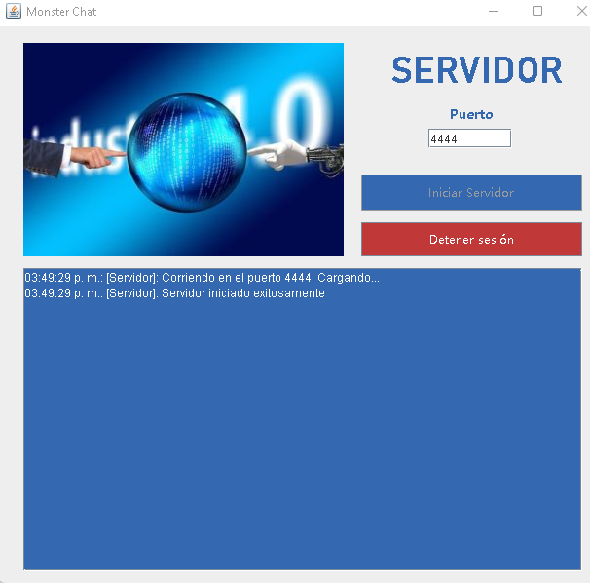
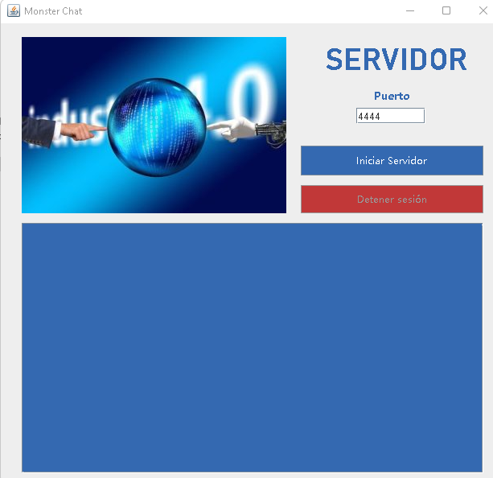
3.3.4 EJECUCIÓN DEL PROYECTO.
1 OBJETIVOS
2 MARCO TEÓRICO
2.1 JAVA
2.2 APACHE NETBEANS
2.3 CONCURRENCIA
2.4 HILOS
2.5 HILOS PARALELOS Y CONCURRENTES
2.6 TERMINOLOGIA Y METODOS
2.7 PROTOCOLOS TCP/UDP
2.8 SOCKETS
3 DESARROLLO
3.1 CREACIÓN DEL PROYECTO
3.2 CREACIÓN DE LOS PAQUETES PARA MVC
3.3 SOCKET SERVIDOR.
3.4 SOCKET CLIENTE.
4 CONCLUSIONES
5 RECOMENDACIONES
6 BIBLIOGRAFÍA
2. Ejecute el proyecto, puede dar clic en el botón “Iniciar Servidor” para iniciarlo y en la parte inferior se visualizará el estado del mismo, así como el puerto en el que está corriendo
14
16
26

Slide 27
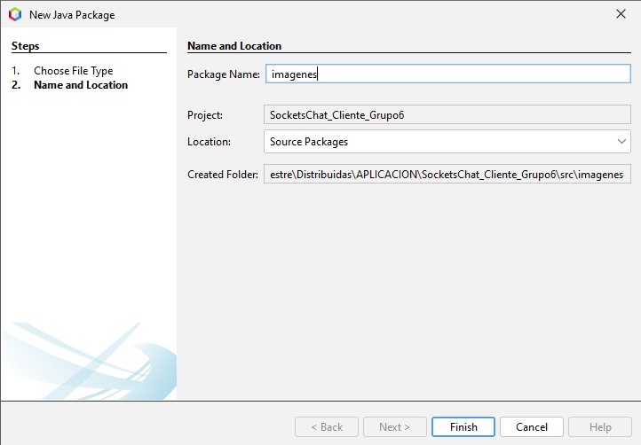
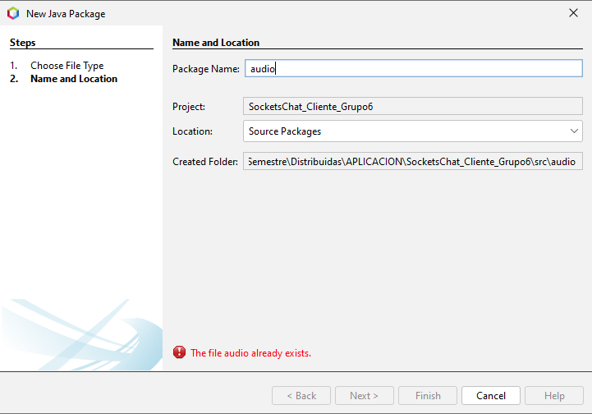
3.4 SOCKET CLIENTE 3.4.1 CREACIÓN DE CARPETAS PARA IMÁGENES Y AUDIO
1 OBJETIVOS
2 MARCO TEÓRICO
2.1 JAVA
2.2 APACHE NETBEANS
2.3 CONCURRENCIA
2.4 HILOS
2.5 HILOS PARALELOS Y CONCURRENTES
2.6 TERMINOLOGIA Y METODOS
2.7 PROTOCOLOS TCP/UDP
2.8 SOCKETS
3 DESARROLLO
3.1 CREACIÓN DEL PROYECTO
3.2 CREACIÓN DE LOS PAQUETES PARA MVC
3.3 SOCKET SERVIDOR.
3.4 SOCKET CLIENTE.
4 CONCLUSIONES
5 RECOMENDACIONES
6 BIBLIOGRAFÍA
1. Dentro del proyecto en la ruta Aplicativo-Sockets -> SocketsChat_Cliente -> src, se crea la carpeta llamada imágenes la cual contendrá las ilustraciones que se mostraran en la ejecución de la aplicación y de igual manera en la misma ruta se creará la carpeta llamada audio que constara de los sonidos que se emitirán al interactuar con la aplicación.
14
16
27

Slide 28
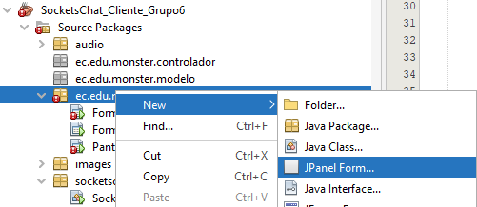
3.4.2 CODIFICACIÓN DE LOS ARCHIVOS DE LA VISTA
1 OBJETIVOS
2 MARCO TEÓRICO
2.1 JAVA
2.2 APACHE NETBEANS
2.3 CONCURRENCIA
2.4 HILOS
2.5 HILOS PARALELOS Y CONCURRENTES
2.6 TERMINOLOGIA Y METODOS
2.7 PROTOCOLOS TCP/UDP
2.8 SOCKETS
3 DESARROLLO
3.1 CREACIÓN DEL PROYECTO
3.2 CREACIÓN DE LOS PAQUETES PARA MVC
3.3 SOCKET SERVIDOR.
3.4 SOCKET CLIENTE.
4 CONCLUSIONES
5 RECOMENDACIONES
6 BIBLIOGRAFÍA
1. De clic derecho en el paquete vista, luego nuevo y finalmente cree un archivo JPanel Form llamado “PantallaPrincipal”
14
16
28

Slide 29
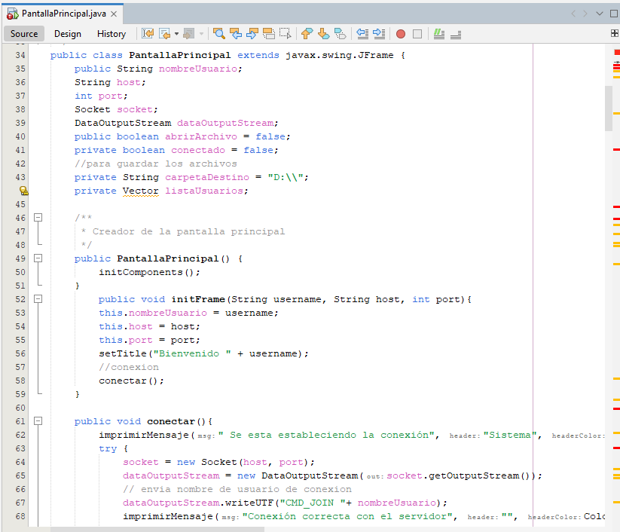
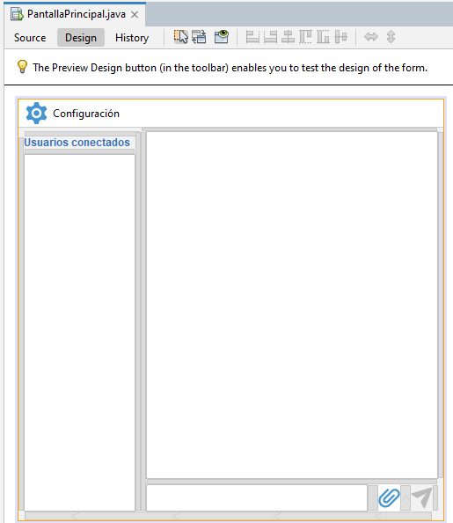
3.4.2 CODIFICACIÓN DE LOS ARCHIVOS DE LA VISTA
1 OBJETIVOS
2 MARCO TEÓRICO
2.1 JAVA
2.2 APACHE NETBEANS
2.3 CONCURRENCIA
2.4 HILOS
2.5 HILOS PARALELOS Y CONCURRENTES
2.6 TERMINOLOGIA Y METODOS
2.7 PROTOCOLOS TCP/UDP
2.8 SOCKETS
3 DESARROLLO
3.1 CREACIÓN DEL PROYECTO
3.2 CREACIÓN DE LOS PAQUETES PARA MVC
3.3 SOCKET SERVIDOR.
3.4 SOCKET CLIENTE.
4 CONCLUSIONES
5 RECOMENDACIONES
6 BIBLIOGRAFÍA
2. Coloque el siguiente código del lado izquierdo para el archivo PantallaPrincipal.java y adapte el diseño de la derecha al form
14
16
29

Slide 30
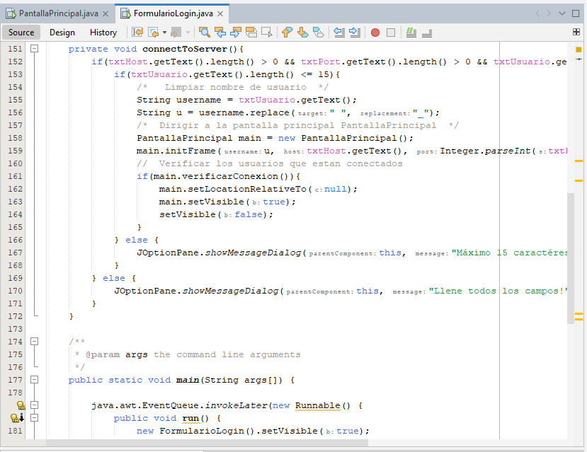
3.4.2 CODIFICACIÓN DE LOS ARCHIVOS DE LA VISTA
1 OBJETIVOS
2 MARCO TEÓRICO
2.1 JAVA
2.2 APACHE NETBEANS
2.3 CONCURRENCIA
2.4 HILOS
2.5 HILOS PARALELOS Y CONCURRENTES
2.6 TERMINOLOGIA Y METODOS
2.7 PROTOCOLOS TCP/UDP
2.8 SOCKETS
3 DESARROLLO
3.1 CREACIÓN DEL PROYECTO
3.2 CREACIÓN DE LOS PAQUETES PARA MVC
3.3 SOCKET SERVIDOR.
3.4 SOCKET CLIENTE.
4 CONCLUSIONES
5 RECOMENDACIONES
6 BIBLIOGRAFÍA
3. Nuevamente cree un archivo JPanel Form llamado “FormularioLogin” en donde colocará el siguiente código en su .java
14
16
30

Slide 31
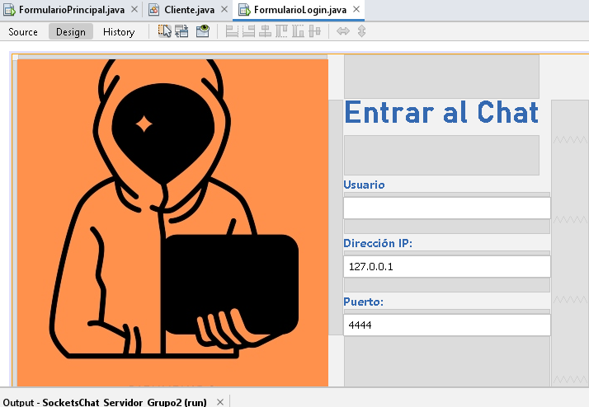
3.4.2 CODIFICACIÓN DE LOS ARCHIVOS DE LA VISTA
1 OBJETIVOS
2 MARCO TEÓRICO
2.1 JAVA
2.2 APACHE NETBEANS
2.3 CONCURRENCIA
2.4 HILOS
2.5 HILOS PARALELOS Y CONCURRENTES
2.6 TERMINOLOGIA Y METODOS
2.7 PROTOCOLOS TCP/UDP
2.8 SOCKETS
3 DESARROLLO
3.1 CREACIÓN DEL PROYECTO
3.2 CREACIÓN DE LOS PAQUETES PARA MVC
3.3 SOCKET SERVIDOR.
3.4 SOCKET CLIENTE.
4 CONCLUSIONES
5 RECOMENDACIONES
6 BIBLIOGRAFÍA
4. En la parte del diseño adapte el siguiente en el archivo FormularioLogin
14
16
31

Slide 32
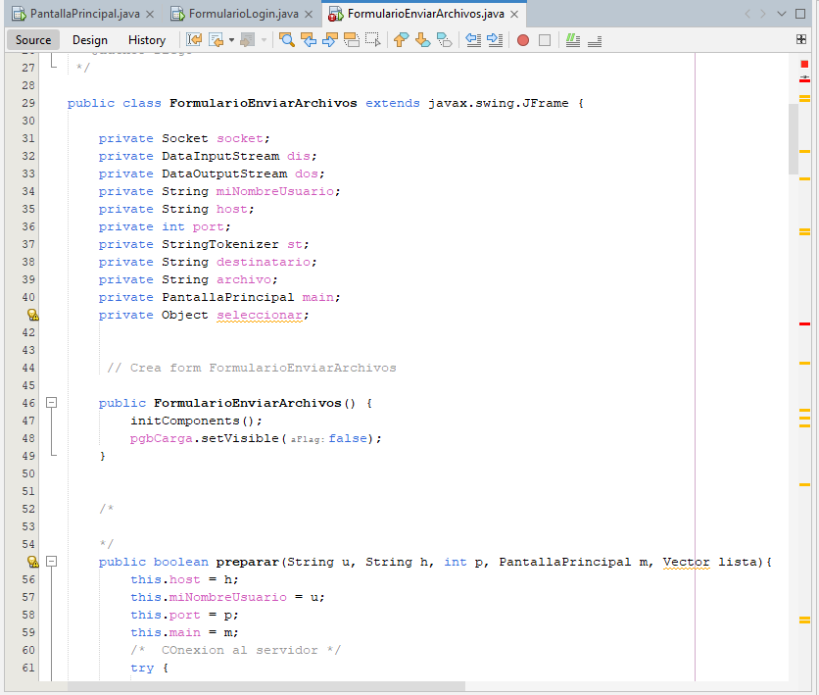
3.4.2 CODIFICACIÓN DE LOS ARCHIVOS DE LA VISTA
1 OBJETIVOS
2 MARCO TEÓRICO
2.1 JAVA
2.2 APACHE NETBEANS
2.3 CONCURRENCIA
2.4 HILOS
2.5 HILOS PARALELOS Y CONCURRENTES
2.6 TERMINOLOGIA Y METODOS
2.7 PROTOCOLOS TCP/UDP
2.8 SOCKETS
3 DESARROLLO
3.1 CREACIÓN DEL PROYECTO
3.2 CREACIÓN DE LOS PAQUETES PARA MVC
3.3 SOCKET SERVIDOR.
3.4 SOCKET CLIENTE.
4 CONCLUSIONES
5 RECOMENDACIONES
6 BIBLIOGRAFÍA
5. Finalmente cree un último archivo llamado JPanel Form “FormularioEnviarArchivos” donde deberá colocar el siguiente código en el .java
14
16
32

Slide 33
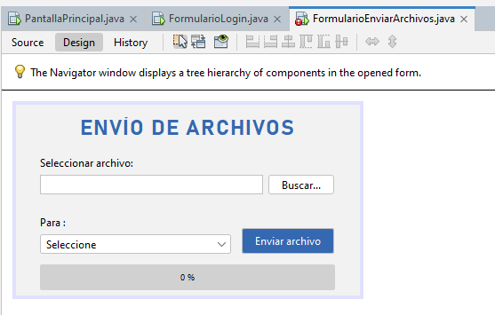
3.4.2 CODIFICACIÓN DE LOS ARCHIVOS DE LA VISTA
1 OBJETIVOS
2 MARCO TEÓRICO
2.1 JAVA
2.2 APACHE NETBEANS
2.3 CONCURRENCIA
2.4 HILOS
2.5 HILOS PARALELOS Y CONCURRENTES
2.6 TERMINOLOGIA Y METODOS
2.7 PROTOCOLOS TCP/UDP
2.8 SOCKETS
3 DESARROLLO
3.1 CREACIÓN DEL PROYECTO
3.2 CREACIÓN DE LOS PAQUETES PARA MVC
3.3 SOCKET SERVIDOR.
3.4 SOCKET CLIENTE.
4 CONCLUSIONES
5 RECOMENDACIONES
6 BIBLIOGRAFÍA
6. En la parte del diseño adapte el siguiente al form del JPanel recién creado
14
16
33

Slide 34
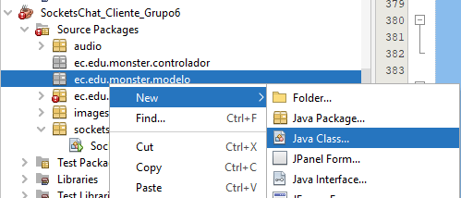
3.4.3 CODIFICACIÓN DE LOS ARCHIVOS DEL MODELO
1 OBJETIVOS
2 MARCO TEÓRICO
2.1 JAVA
2.2 APACHE NETBEANS
2.3 CONCURRENCIA
2.4 HILOS
2.5 HILOS PARALELOS Y CONCURRENTES
2.6 TERMINOLOGIA Y METODOS
2.7 PROTOCOLOS TCP/UDP
2.8 SOCKETS
3 DESARROLLO
3.1 CREACIÓN DEL PROYECTO
3.2 CREACIÓN DE LOS PAQUETES PARA MVC
3.3 SOCKET SERVIDOR.
3.4 SOCKET CLIENTE.
4 CONCLUSIONES
5 RECOMENDACIONES
6 BIBLIOGRAFÍA
1. De clic derecho en el paquete modelo, luego nuevo y finalmente clase Java, cree 2 clases una llamada “Estilos”, y la llamada “Sonidos”.
14
16
34

Slide 35
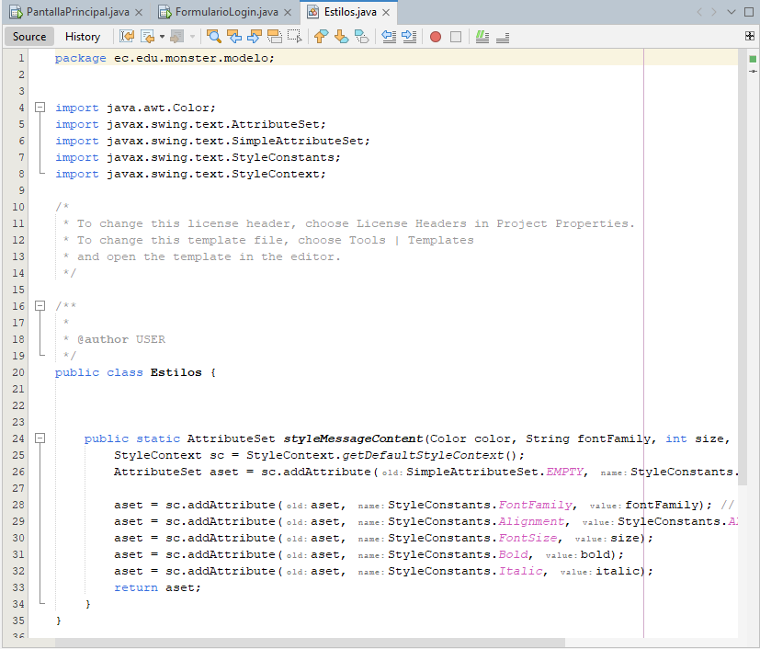
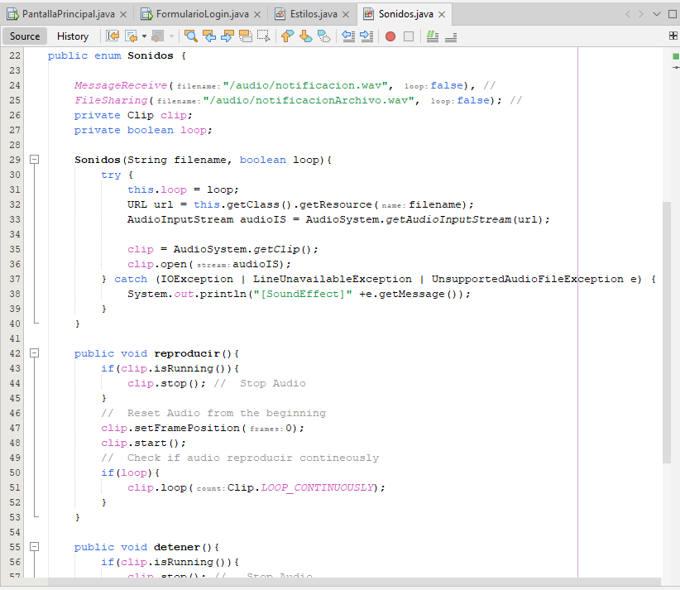
3.4.3 CODIFICACIÓN DE LOS ARCHIVOS DEL MODELO
1 OBJETIVOS
2 MARCO TEÓRICO
2.1 JAVA
2.2 APACHE NETBEANS
2.3 CONCURRENCIA
2.4 HILOS
2.5 HILOS PARALELOS Y CONCURRENTES
2.6 TERMINOLOGIA Y METODOS
2.7 PROTOCOLOS TCP/UDP
2.8 SOCKETS
3 DESARROLLO
3.1 CREACIÓN DEL PROYECTO
3.2 CREACIÓN DE LOS PAQUETES PARA MVC
3.3 SOCKET SERVIDOR.
3.4 SOCKET CLIENTE.
4 CONCLUSIONES
5 RECOMENDACIONES
6 BIBLIOGRAFÍA
2. Coloque el siguiente código del lado izquierdo para el archivo Estilos y el código del lado derecho en el archivo Sonidos
14
16
35

Slide 36
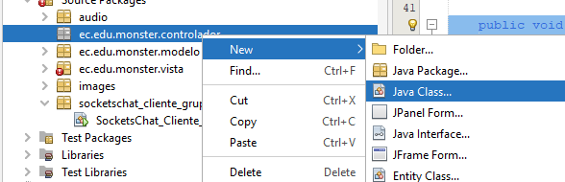
3.4.4 CODIFICACIÓN DE LOS ARCHIVOS DEL Controlador
1 OBJETIVOS
2 MARCO TEÓRICO
2.1 JAVA
2.2 APACHE NETBEANS
2.3 CONCURRENCIA
2.4 HILOS
2.5 HILOS PARALELOS Y CONCURRENTES
2.6 TERMINOLOGIA Y METODOS
2.7 PROTOCOLOS TCP/UDP
2.8 SOCKETS
3 DESARROLLO
3.1 CREACIÓN DEL PROYECTO
3.2 CREACIÓN DE LOS PAQUETES PARA MVC
3.3 SOCKET SERVIDOR.
3.4 SOCKET CLIENTE.
4 CONCLUSIONES
5 RECOMENDACIONES
6 BIBLIOGRAFÍA
1. De clic derecho en el paquete controlador, luego nuevo y finalmente clase Java, cree 3 clases, la primera será llamada “EnviarArchivosControlador”, la segunda será llamada “RecibirArchivosControlador” y la tercera será llamada “MensajesControlador”
14
16
36

Slide 37
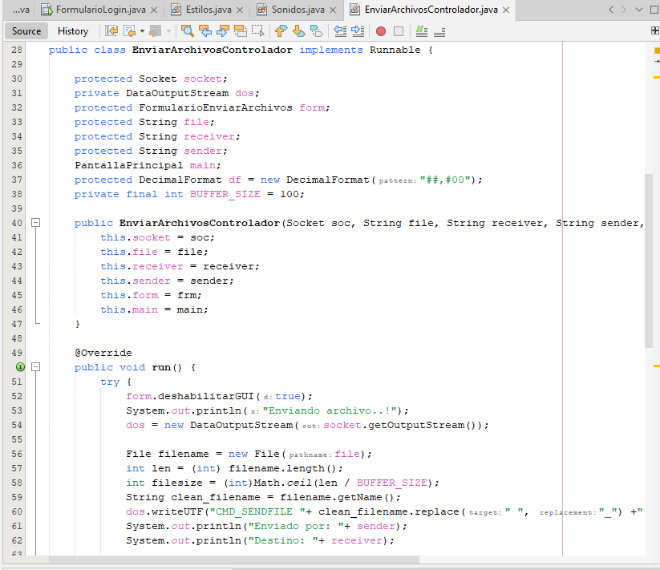
3.4.4 CODIFICACIÓN DE LOS ARCHIVOS DEL Controlador
1 OBJETIVOS
2 MARCO TEÓRICO
2.1 JAVA
2.2 APACHE NETBEANS
2.3 CONCURRENCIA
2.4 HILOS
2.5 HILOS PARALELOS Y CONCURRENTES
2.6 TERMINOLOGIA Y METODOS
2.7 PROTOCOLOS TCP/UDP
2.8 SOCKETS
3 DESARROLLO
3.1 CREACIÓN DEL PROYECTO
3.2 CREACIÓN DE LOS PAQUETES PARA MVC
3.3 SOCKET SERVIDOR.
3.4 SOCKET CLIENTE.
4 CONCLUSIONES
5 RECOMENDACIONES
6 BIBLIOGRAFÍA
2. Coloque el código para el archivo EnviarArchivosControlador
14
16
37

Slide 38
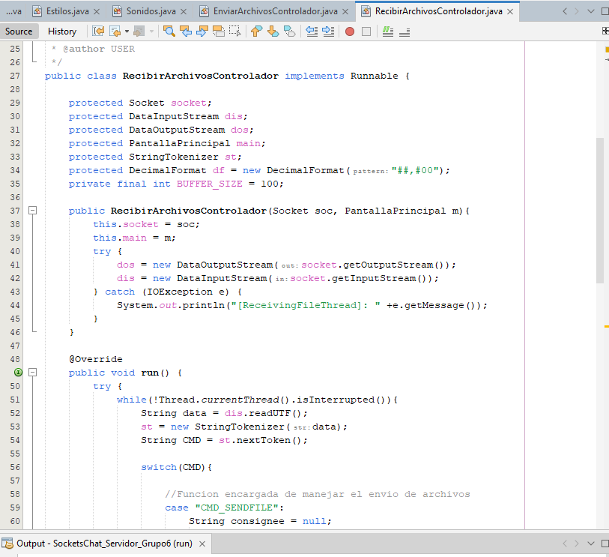
3.4.4 CODIFICACIÓN DE LOS ARCHIVOS DEL Controlador
1 OBJETIVOS
2 MARCO TEÓRICO
2.1 JAVA
2.2 APACHE NETBEANS
2.3 CONCURRENCIA
2.4 HILOS
2.5 HILOS PARALELOS Y CONCURRENTES
2.6 TERMINOLOGIA Y METODOS
2.7 PROTOCOLOS TCP/UDP
2.8 SOCKETS
3 DESARROLLO
3.1 CREACIÓN DEL PROYECTO
3.2 CREACIÓN DE LOS PAQUETES PARA MVC
3.3 SOCKET SERVIDOR.
3.4 SOCKET CLIENTE.
4 CONCLUSIONES
5 RECOMENDACIONES
6 BIBLIOGRAFÍA
3. Coloque el código para el archivo RecibirArchivosControlador
14
16
38

Slide 39
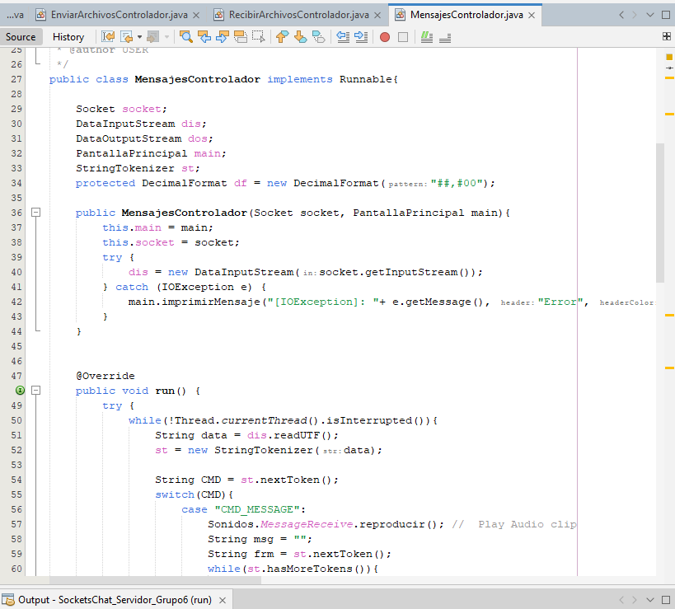
3.4.4 CODIFICACIÓN DE LOS ARCHIVOS DEL Controlador
1 OBJETIVOS
2 MARCO TEÓRICO
2.1 JAVA
2.2 APACHE NETBEANS
2.3 CONCURRENCIA
2.4 HILOS
2.5 HILOS PARALELOS Y CONCURRENTES
2.6 TERMINOLOGIA Y METODOS
2.7 PROTOCOLOS TCP/UDP
2.8 SOCKETS
3 DESARROLLO
3.1 CREACIÓN DEL PROYECTO
3.2 CREACIÓN DE LOS PAQUETES PARA MVC
3.3 SOCKET SERVIDOR.
3.4 SOCKET CLIENTE.
4 CONCLUSIONES
5 RECOMENDACIONES
6 BIBLIOGRAFÍA
4. Coloque el código para el archivo MensajesControlador
14
16
39

Slide 40

3.4.5 EJECUCIÓN DEL PROYECTO.
1 OBJETIVOS
2 MARCO TEÓRICO
2.1 JAVA
2.2 APACHE NETBEANS
2.3 CONCURRENCIA
2.4 HILOS
2.5 HILOS PARALELOS Y CONCURRENTES
2.6 TERMINOLOGIA Y METODOS
2.7 PROTOCOLOS TCP/UDP
2.8 SOCKETS
3 DESARROLLO
3.1 CREACIÓN DEL PROYECTO
3.2 CREACIÓN DE LOS PAQUETES PARA MVC
3.3 SOCKET SERVIDOR.
3.4 SOCKET CLIENTE.
4 CONCLUSIONES
5 RECOMENDACIONES
6 BIBLIOGRAFÍA
1. Para ejecutar el proyecto del lado del cliente primero se debe ejecutar el proyecto correspondiente al Servidor e iniciarlo
14
16
40

Slide 41
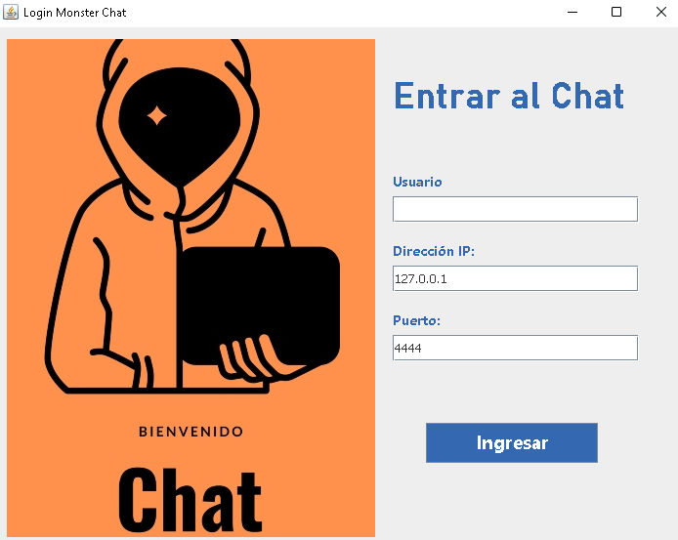
3.4.5 EJECUCIÓN DEL PROYECTO.
1 OBJETIVOS
2 MARCO TEÓRICO
2.1 JAVA
2.2 APACHE NETBEANS
2.3 CONCURRENCIA
2.4 HILOS
2.5 HILOS PARALELOS Y CONCURRENTES
2.6 TERMINOLOGIA Y METODOS
2.7 PROTOCOLOS TCP/UDP
2.8 SOCKETS
3 DESARROLLO
3.1 CREACIÓN DEL PROYECTO
3.2 CREACIÓN DE LOS PAQUETES PARA MVC
3.3 SOCKET SERVIDOR.
3.4 SOCKET CLIENTE.
4 CONCLUSIONES
5 RECOMENDACIONES
6 BIBLIOGRAFÍA
2. Con el servidor corriendo se puede ejecutar el proyecto correspondiente al cliente, primero se tendrá que ingresar el nombre de usuario, puerto e IP
14
16
41

Slide 42
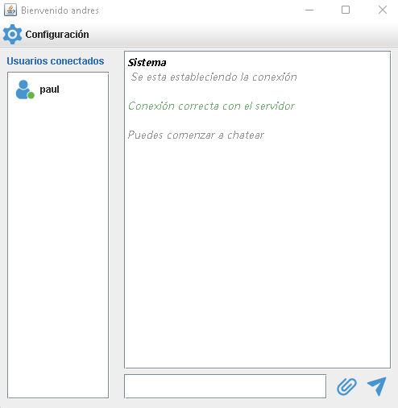
3.4.5 EJECUCIÓN DEL PROYECTO.
1 OBJETIVOS
2 MARCO TEÓRICO
2.1 JAVA
2.2 APACHE NETBEANS
2.3 CONCURRENCIA
2.4 HILOS
2.5 HILOS PARALELOS Y CONCURRENTES
2.6 TERMINOLOGIA Y METODOS
2.7 PROTOCOLOS TCP/UDP
2.8 SOCKETS
3 DESARROLLO
3.1 CREACIÓN DEL PROYECTO
3.2 CREACIÓN DE LOS PAQUETES PARA MVC
3.3 SOCKET SERVIDOR.
3.4 SOCKET CLIENTE.
4 CONCLUSIONES
5 RECOMENDACIONES
6 BIBLIOGRAFÍA
3. Al ingresar los datos se pasará al formulario del chat donde ya se podrá empezar a chatear y enviar archivos como imágenes, videos, pdf, archivos, etc
14
16
42

Slide 43
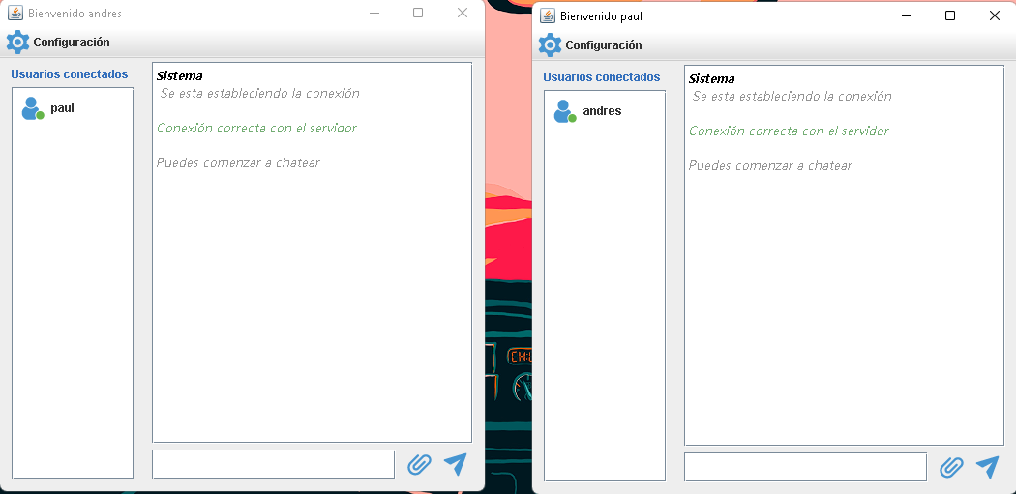
3.4.5 EJECUCIÓN DEL PROYECTO.
1 OBJETIVOS
2 MARCO TEÓRICO
2.1 JAVA
2.2 APACHE NETBEANS
2.3 CONCURRENCIA
2.4 HILOS
2.5 HILOS PARALELOS Y CONCURRENTES
2.6 TERMINOLOGIA Y METODOS
2.7 PROTOCOLOS TCP/UDP
2.8 SOCKETS
3 DESARROLLO
3.1 CREACIÓN DEL PROYECTO
3.2 CREACIÓN DE LOS PAQUETES PARA MVC
3.3 SOCKET SERVIDOR.
3.4 SOCKET CLIENTE.
4 CONCLUSIONES
5 RECOMENDACIONES
6 BIBLIOGRAFÍA
4. Se puede abrir más ventanas del chat del cliente para conectar más usuarios, por medio de la IP y del puerto se pueden conectar usuarios de otros computadores siempre y cuando estén conectados a la misma red del servidor y los otros clientes.
14
16
43

Slide 44
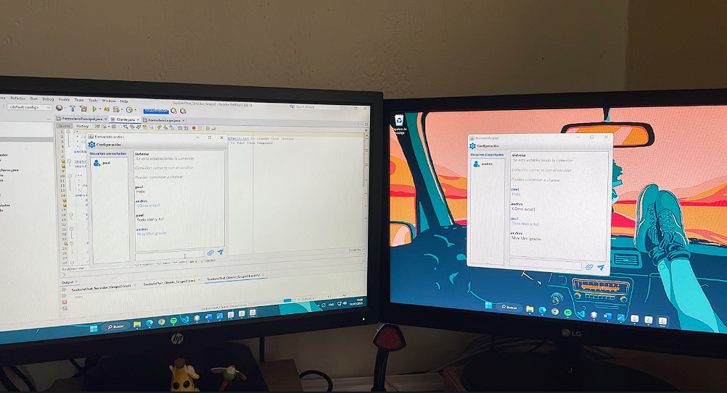
3.4.5 EJECUCIÓN DEL PROYECTO.
1 OBJETIVOS
2 MARCO TEÓRICO
2.1 JAVA
2.2 APACHE NETBEANS
2.3 CONCURRENCIA
2.4 HILOS
2.5 HILOS PARALELOS Y CONCURRENTES
2.6 TERMINOLOGIA Y METODOS
2.7 PROTOCOLOS TCP/UDP
2.8 SOCKETS
3 DESARROLLO
3.1 CREACIÓN DEL PROYECTO
3.2 CREACIÓN DE LOS PAQUETES PARA MVC
3.3 SOCKET SERVIDOR.
3.4 SOCKET CLIENTE.
4 CONCLUSIONES
5 RECOMENDACIONES
6 BIBLIOGRAFÍA
4. Ejemplo de la ejecución del cliente en diferentes computadoras conectadas a la misma red.
14
16
44

Slide 45
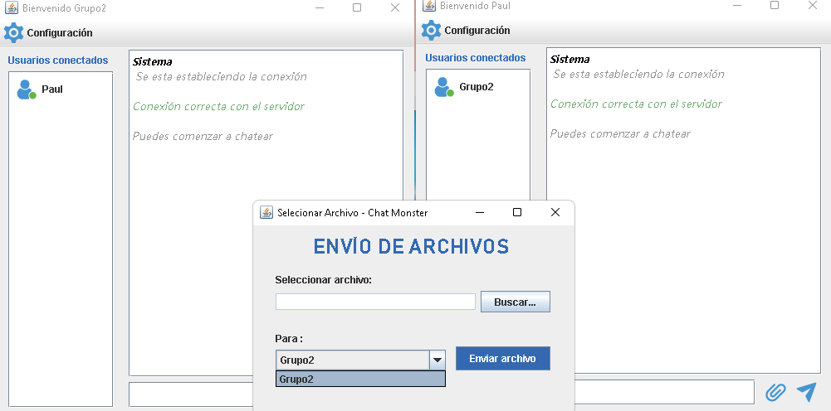
3.4.5 EJECUCIÓN DEL PROYECTO.
1 OBJETIVOS
2 MARCO TEÓRICO
2.1 JAVA
2.2 APACHE NETBEANS
2.3 CONCURRENCIA
2.4 HILOS
2.5 HILOS PARALELOS Y CONCURRENTES
2.6 TERMINOLOGIA Y METODOS
2.7 PROTOCOLOS TCP/UDP
2.8 SOCKETS
3 DESARROLLO
3.1 CREACIÓN DEL PROYECTO
3.2 CREACIÓN DE LOS PAQUETES PARA MVC
3.3 SOCKET SERVIDOR.
3.4 SOCKET CLIENTE.
4 CONCLUSIONES
5 RECOMENDACIONES
6 BIBLIOGRAFÍA
5. Para enviar un archivo se debe dar clic en el ícono similar a un clip a un lado del botón de enviar mensaje el cual desplegará la ventana del formulario de envió de archivos, dentro de este se selecciona el archivo y el destinatario.
14
16
45

Slide 46
4 CONCLUSIONES
1 OBJETIVOS
2 MARCO TEÓRICO
2.1 JAVA
2.2 APACHE NETBEANS
2.3 CONCURRENCIA
2.4 HILOS
2.5 HILOS PARALELOS Y CONCURRENTES
2.6 TERMINOLOGIA Y METODOS
2.7 PROTOCOLOS TCP/UDP
2.8 SOCKETS
3 DESARROLLO
3.1 CREACIÓN DEL PROYECTO
3.2 CREACIÓN DE LOS PAQUETES PARA MVC
3.3 SOCKET SERVIDOR.
3.4 SOCKET CLIENTE.
4 CONCLUSIONES
5 RECOMENDACIONES
6 BIBLIOGRAFÍA
Los Hilos en java nos permite generar programas capaces de realizar múltiples tareas al mismo tiempo que pueden aprovechar todas las capacidades de procesamiento de un computador.
Java nos permite generar proyectos con la capacidad de utilizar hilos de manera fácil y rápida ya que incluye métodos y bibliotecas propias.
Cuando se utilizan hilos las capacidades de nuestros proyectos aumentan ya que pueden hacer más tareas a la vez.
El manejo de sockets permite comunicarnos a través de los puertos de la capa de transporte del modelo OSI (TCP/UDP) consiente transferir texto y archivos dentro de una misma red por lo que genera un alcance de aplicación demasiado extenso en el desarrollo de aplicaciones.
El uso del modelo Cliente-Servidor facilita la conexión e interacción de los demás usuarios para una interacción múltiple dentro de la aplicación.
35
26
46

Slide 47
5 RECOMENDACIONES
1 OBJETIVOS
2 MARCO TEÓRICO
2.1 JAVA
2.2 APACHE NETBEANS
2.3 CONCURRENCIA
2.4 HILOS
2.5 HILOS PARALELOS Y CONCURRENTES
2.6 TERMINOLOGIA Y METODOS
2.7 PROTOCOLOS TCP/UDP
2.8 SOCKETS
3 DESARROLLO
3.1 CREACIÓN DEL PROYECTO
3.2 CREACIÓN DE LOS PAQUETES PARA MVC
3.3 SOCKET SERVIDOR.
3.4 SOCKET CLIENTE.
4 CONCLUSIONES
5 RECOMENDACIONES
6 BIBLIOGRAFÍA
Se recomienda renombrar el paquete principal del proyecto ya que esto nos ayuda a tener una mejor organización de nuestro código.
Utilizar el modelo MVC ya que de esta manera podemos realizar modificaciones de nuestros programas sin la necesidad de cambiar todo el código.
Se recomienda tener bases solidas del funcionamiento y manejo de hilos en Java.
36
27
47

Slide 48
6 BIBLIOGRAFÍA
1 OBJETIVOS
2 MARCO TEÓRICO
2.1 JAVA
2.2 APACHE NETBEANS
2.3 CONCURRENCIA
2.4 HILOS
2.5 HILOS PARALELOS Y CONCURRENTES
2.6 TERMINOLOGIA Y METODOS
2.7 PROTOCOLOS TCP/UDP
2.8 SOCKETS
3 DESARROLLO
3.1 CREACIÓN DEL PROYECTO
3.2 CREACIÓN DE LOS PAQUETES PARA MVC
3.3 SOCKET SERVIDOR.
3.4 SOCKET CLIENTE.
4 CONCLUSIONES
5 RECOMENDACIONES
6 BIBLIOGRAFÍA
[1] | [1] ORACLE CORPORATION, «JAVA INTRODUCCION,» ORACLE CORPORATION, 2017. [En línea]. Available: https://aws.amazon.com/es/what-is/java/. [Último acceso: 05 11 2022].
 | [2] Netbeans, «Welcome to Apache NetBeans,» Netbeans, [En línea]. Available: https://netbeans.apache.org/. [Último acceso: 05 11 2022].
] | [3]theastrology, «theastrology,» theastrology, 2018. [En línea]. Available: https://es.theastrologypage.com/concurrency. [Último acceso: 26 11 2022].
 | [4] EDTeam, «EDTeam,» EDTeam, 2018. [En línea]. Available: https://ed.team/blog/como-funcionan-los-hilos-en-programacion. [Último acceso: 26 11 2022].
] | [5] Universidad de Alicante, «Universidad de Alicante,» Universidad de Alicante, 2012. [En línea]. Available: http://www.jtech.ua.es/dadm/restringido/java/sesion05-apuntes.html#:~:text=En%20Java%20los%20hilos%20est%C3%A1n,definir%20el%20m%C3%A9todo%20run().. [Último acceso: 26 11 2022]. [7] S. De Luz, «Redes Zone,» 16 10 2022. [En línea]. Available: https://www.redeszone.net/tutoriales/configuracion-puertos/que-es-socket-tcp-udp-diferencias-puertos/. [Último acceso: 1 12 2022]. [8] D. Meza, «Programar ya,» 2021. [En línea]. Available: https://www.programarya.com/Cursos-Avanzados/Java/Sockets. [Último acceso: 1 12 2022].
37
28
48

